Slide 1

SPONSORPAKET
Uddevalla Handbollklubb 2018-2019

Slide 2

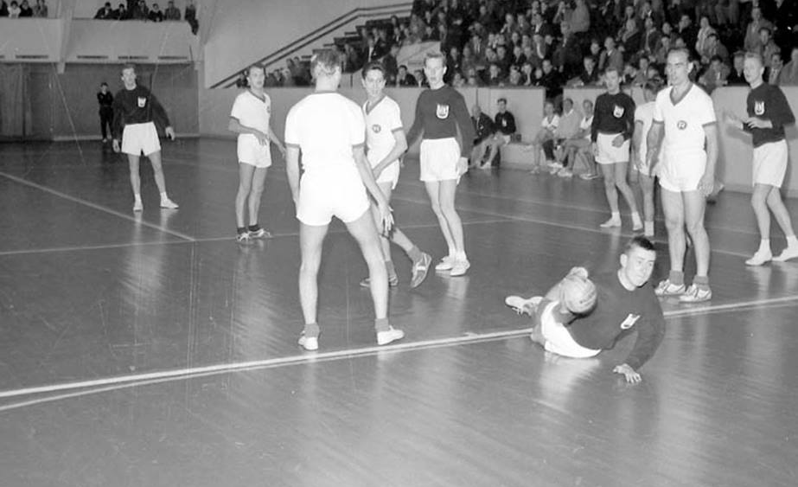
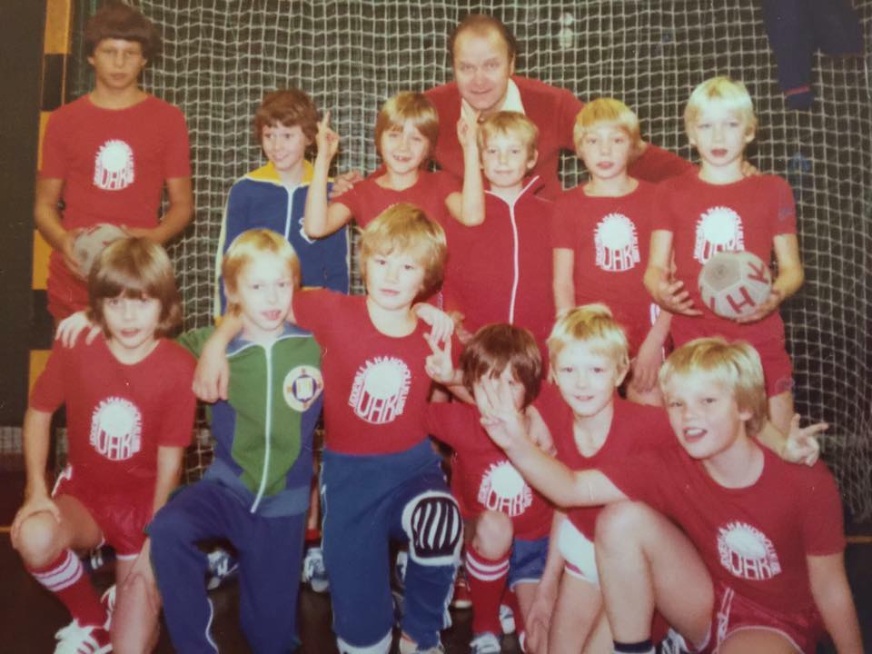
Inledning
Uddevalla Handbollklubb (UHK) är en klassisk handbollsklubb från Uddevalla med smeknamnet "Klubba" bildad redan 18 oktober 1942 och var under flera perioder fram till nedläggningen 2009 DEN handbollsföreningen i Uddevalla. Under 2017 återuppstod dock föreningen med hjälp av ett fåtal eldsjälar
UHK herrlag spelar säsongen 2018-2019 i division 3 västsvenska norra. Detta efter att ha vunnit division 4 utan poängtapp direkt efter återstarten. Vi har startat upp ett handbollslekis och planerar även att starta upp ett F09 ungdomslag under den kommande säsongen.
Med stor ödmjukhet ber vi er om support att fortsätta utvecklas, att vara en i vårt lag.
Följande tre grundmöjligheter erbjuds (även andra alternativ kan diskuteras):

Slide 3
1. 2017-klubben (kostnad 2017 kr)
2017-klubben är en hommage till året vi gjorde vår återstart. Ettårs-medlemskap i klubben berättigar till:
Plats på vår ”2017-klubben” vepa som exponeras vid varje hemmamatch
Exponering på vår hemsida: www.uddevallahk.se, samt sociala medier som medlem i ”2017-klubben”
2017-klubben

Slide 4

2. Matchbollssponsor (kostnad 5.000 kr)
Medlem i 2017-klubben 1 år
Matchbollssponsor – ”Matchbollen sponsras av” i samband med utvald match i programbladet
Matchbollssponsor – Exponering på vår hemsida: www.uddevallahk.se, samt sociala medier

Slide 5
2. Matchbollssponsor (kostnad 5.000 kr)
Hemmamatcher 2018-2019
Brandt
Stora Hotellet Bryggan Fjällbacka
Brandservice
Fyrstad El

Slide 6
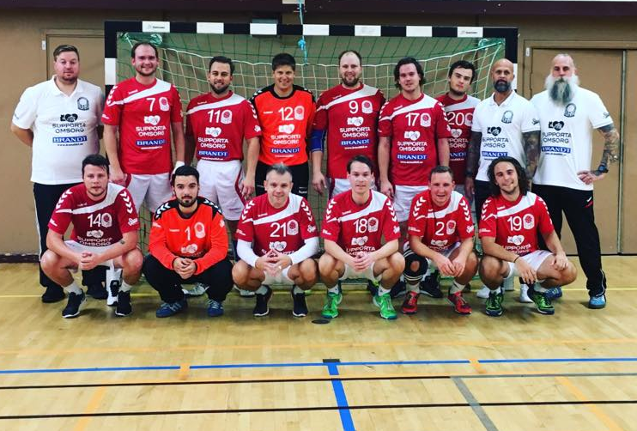




3. Huvudsponsor (enl. prislista/min 2 år)
Som huvudsponsor erhåller ni samtliga möjligheter föreningen har att erbjuda:
Medlem i 2017-klubben under avtalstiden
Matchbollssponsor – ”Matchbollen sponsras av” i samband med utvald match i programbladet
Huvudsponsor – Exponering på vår hemsida: www.uddevallahk.se, samt sociala medier
Plats på matchställ (ev tryckkostnad tillkommer)
  Framsida min. 20.000 kr/år
  Rygg min. 15.000 kr/år
  Shorts/Tröjärm min. 7.500 kr/år
Lagbild med sponsorvepa med samtliga Huvudsponsorer 2018-2019 framför laget som pushas på hemsida samt sociala medier inför varje hemmamatch (delkostnad för sponsorvepa tillkommer)
Möjlighet för er att själva att ytterligare exponera ert varumärke i samband med utvald match som matchbollssponsor

Slide 7
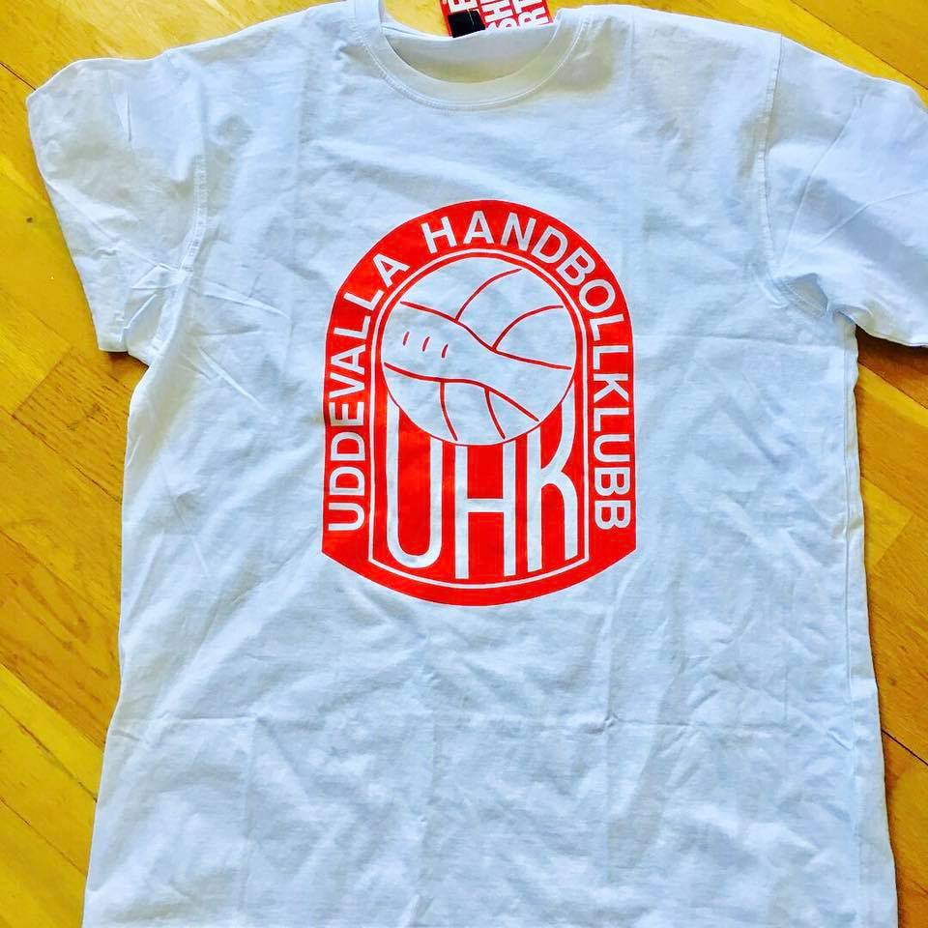
Dessutom…
Personlig sponsor (min 500 kr/person)
Som personlig sponsor erhåller ni ett stödmedlemsskap (värde 300 kr) på ett år. Under denna tid exponeras ni på vår hemsida som personlig sponsor och erhåller årskort (värde 550 kr) till våra hemmamatcher (entren inkluderar ej kaffe och kaka)
UHK T-shirt ingår (värde 100 kr)

Slide 8
